Slide 1
Guía de Desarrollo Seguro
OWASP AppSec
Aguascalientes 2010
Francisco Aldrete
Miembro de OWASP capítulo Aguascalientes
Francisco.Aldrete@owasp.org

Slide 2
¿Que es la Guía de Desarrollo Seguro?
Aplicaciones web y servicios web, orientado a J2EE, ASP.NET, PHP.
Desde scripting de sitios cruzados (XSS) e inyección de SQL hasta suplantación de identidad, manipulación de tarjetas de crédito
Blanco y negro en seguridad?

Slide 3
Temas
Interprete De Inyección
Modelado De Riesgo De Amenaza
Manejando Pagos En El Comercio Electrónico
Phishing
Servicios Web
Autenticación
Autorización
Manejo De Sesiones
Canonicalización, Locales Y Unicode
Manejo De Errores, Auditoria Y Generación De Logs
Sistema De Archivos
Desbordamientos De Memoria
Interfaces Administrativas
Cifrado
Configuración
Mantenimiento
Ataques De Denegación De Servicio

Slide 4
Interprete de Inyección
Objetivo
Garantizar que las aplicaciones sean seguras de ataques de manipulación de parámetros contra intérpretes comunes.
Plataformas afectadas
Todas

Slide 5
XSS Basados en DOM
La Inyección del tipo “Cross-Site Scripting” basada en DOM permite a un atacante utilizar el Modelo de Objetos de Datos (DOM por sus siglas en inglés) para introducir código malicioso del lado del cliente en el JavaScript que se encuentra actualmente incorporado en bastantes páginas.

Slide 6
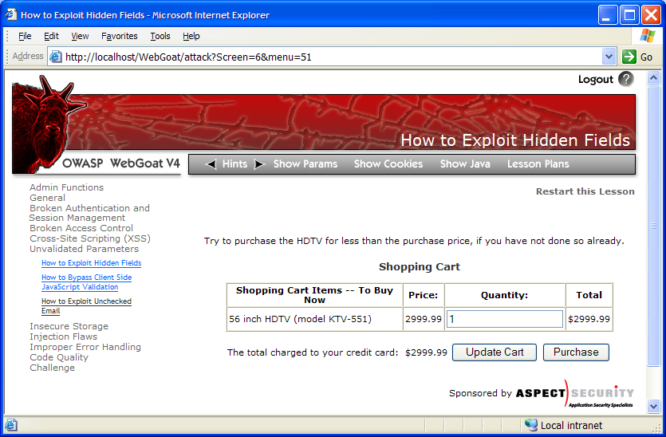
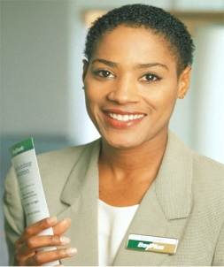
Ejemplo
1
Atacante establece una trampa – actualizar perfil
Aplicación con vulnerabilidad XSS Reflejado
Atacante ingresa un script malicioso en una pagina Web que almacena los datos en el servidor
2
Victima visualiza la pagina – accede al perfil
Finance
Transactions
Accounts
Administration
Communication
Knowledge Mgmt
E-Commerce
Bus. Functions
Custom Code
Script se ejecuta en el navegador de la victima
3
Script silenciosamente envía la sesión de la victima al atacante
Notes:
6

Slide 7
Protegiéndose Contra Ataques Reflejados
Elimina caracteres sospechosos, preferentemente por medio de estrategias de validación tipo lista blanca.
En ASP.NET, se debe añadir la siguiente línea al archivo web.config:
<pages validateRequest="true" /> en el área <system></system>.

Slide 8
Protegiéndose Contra Ataques Almacenados
ASP.NET: modifique el archivo web.config - asigne “true” al parámetro validateRequest y utilice HTTPUtility.HTMLEncode() para las variables en el cuerpo del código.
PHP: utilice htmlentities(), htmlspecialchars(), para mostrar HTML y urlencode() para argumentos recibidos por el método GET.
JSP: “Struts”, por ejemplo <bean:write…> y similares:
Bueno: <html:submit styleClass="button" value="<bean:message key="button.submitText"/> "/>
Malo: out.println('<input type="submit" class="button" value="<%=buttonSubmitText%>“ />');

Slide 9
Inyección de SQL
La inyección de instrucciones SQL se puede dar en cualquier forma de acceso a la base de datos. Sin embargo, algunos tipos de inyección de SQL son más difíciles de detectar que otros:
· Procedimientos almacenados que utilizan parámetros, particularmente aquellos que tienen el tipo bien definido
· = declaración preparada
· = mapeo objeto-relacional (ORM por sus siglas en ingles)
· Consultas dinámicas

Slide 10
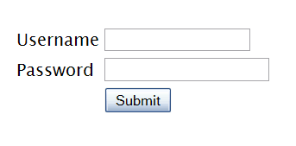
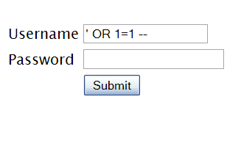
Ejemplo
"SELECT * FROM accounts WHERE acct=‘’ OR 1=1--’"
Account Summary
Acct:5424-6066-2134-4334
Acct:4128-7574-3921-0192
Acct:5424-9383-2039-4029
Acct:4128-0004-1234-0293
Account:
Account:
SKU:
Tabla BD 

SKU:
Respuesta HTTP 

Pedido HTTP 
Finance
Consulta SQL
Transactions
Accounts
Administration
Communication
Knowledge Mgmt
E-Commerce
Bus. Functions
Databases
Legacy Systems
Web Services
Directories
Billing
Capa de Aplicación
Human Resrcs
APPLICATION ATTACK
Custom Code
1. Aplicación presenta un formulario Web al atacante
2. Atacante envía un ataque en los datos del formulario
App Server
3. Aplicación dirige el ataque a la base de datos en una consulta SQL
Web Server
Hardened OS
4. Base de datos ejecuta el ataque y envía los resultados cifrados nuevamente a la aplicación
Capa de Red
Firewall
Firewall
5. Aplicación descifra los datos normalmente y envía los resultados al atacante

Slide 11
Consideraciones
· Todas las sentencias SQL deben asegurarse de que cuando un usuario afecte información, esta información sea seleccionada o actualizada basándose en el registro del usuario.
· En el código que haga llamadas a cualquier capa de persistencia, agregar caracteres de escape para evitar inyecciones de SQL en esas capas.
· Contar con al menos una prueba automatizada que intente llevar a cabo inyecciones de SQL.

Slide 12
Referencias
Guía de desarrollo seguro
http://www.owasp.org/index.php/Category:OWASP_Guide_Project
OWASP
http://www.owasp.org/
OWASP Aguascalientes
http://www.owasp.org/index.php/Aguascalientes_Mexico

Slide 13
¿Preguntas?

Slide 14
¡Gracias!
Francisco Aldrete
Francisco.Aldrete@owasp.org

